Slide 1

Τρίτη Εργαστηριακή Συνάντηση Μια μικρή εισαγωγή στο Physical Computing
Άνθιμος Χαλκίδης, Αρτεμησία Στούμπα, Αριστοτέλης Γκιόλμας, Ηλίας Μπόικος, Ειρήνη Χατζαρά
ΠΜΣ Εκπαίδευση STEM και Συστήματα Εκπαιδευτικών Ρομποτικών Διατάξεων / ΠΤΔΕ ΕΚΠΑ
Εργαστήριο (Εκπαιδευτικής) Ρομποτικής Ι
Aπρίλιος 2022

Slide 2
Οργανωτικά
Ακολουθούμε το Φύλλο Εργαστηριακής άσκησης
(το συμπληρώνουμε και το παραδίνουμε)
Κρατάμε στιγμιότυπα και ΑΡΧΕΙΟ ΟΜΑΔΑΣ από τις εργασίες μας
(κώδικας, σημειώσεις, φωτογραφίες κλπ)
στα ΕΓΓΡΑΦΑ ΟΜΑΔΑΣ στην e-class

Slide 3
Τι μας μένει, μετά την άσκηση
Γνώση (Αφορά τα μέλη της ομάδας)
Το συμπληρωμένο φύλλο εργασίας (Αφορά και τους διδάσκοντες και τα μέλη της ομάδας) Είναι το παραδοτέο της άσκησης
Το υλικό που φυλάει η ομάδα για το ιστορικό της πορείας της (Αφορά κυρίως τα μέλη της ομάδας, αλλά και τους διδάσκοντες) Θα χρειαστεί να ανατρέξετε σε αυτό το υλικό στην πορεία
Δεν μένει η κατασκευή μας

Slide 4
Εκκρεμότητες από το προηγούμενο φ.ε.
Φανάρια κυκλοφορίας
Push button
Συνδυασμός
Παιδαγωγικός αναστοχασμός και δημιουργία εκπαιδευτικού υλικού

Slide 5
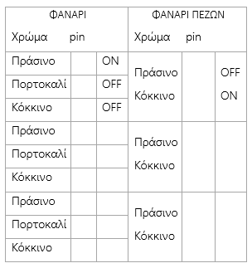
5 κυκλώματα
3 καταστάσεις

Slide 6
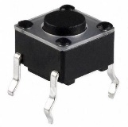
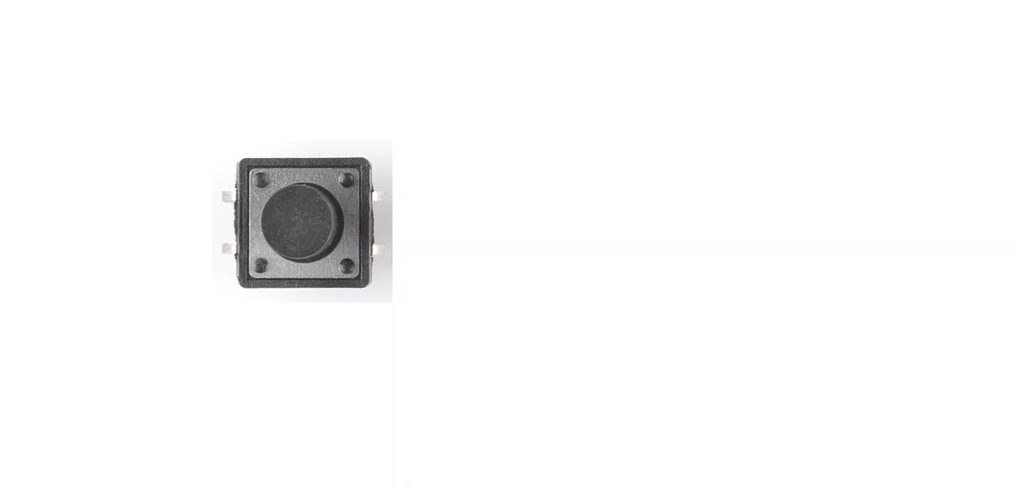
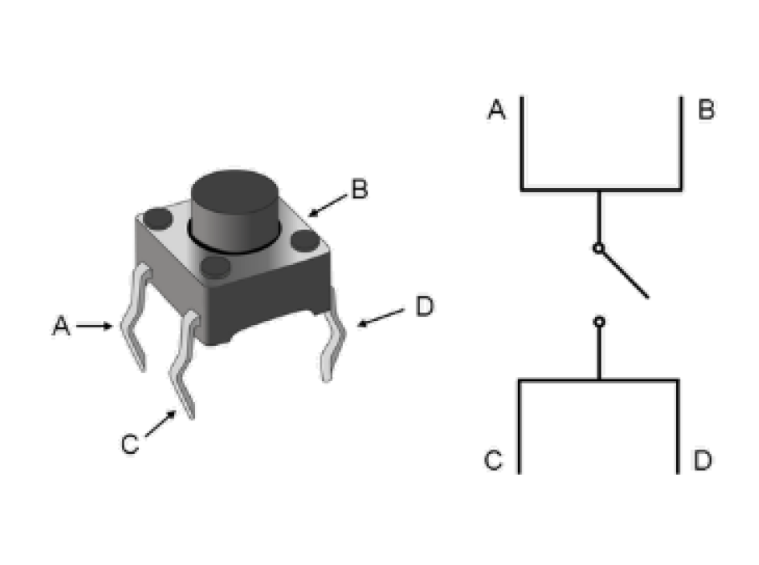
Έλεγχος led με διακόπτη (push button)
Ένα μικρό βίντεο

Slide 7
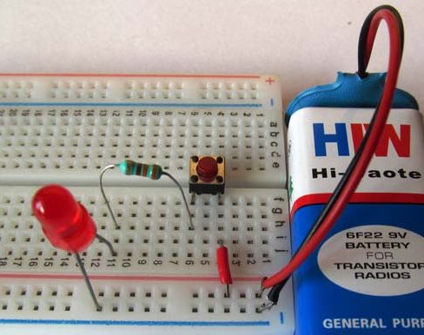
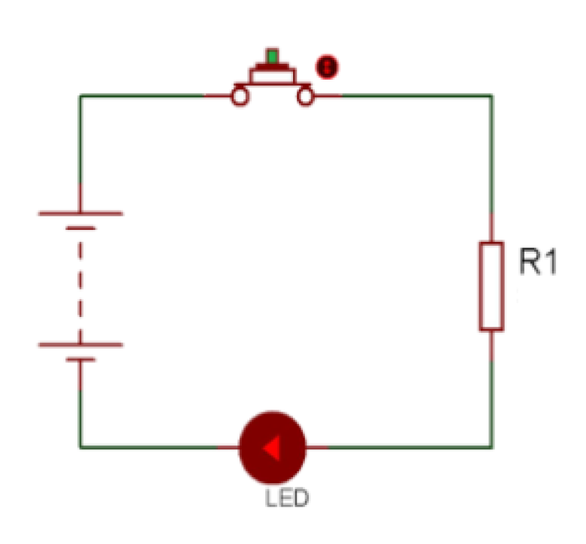
Έλεγχος λειτουργίας διακόπτη
ενδεικτικά

Slide 8
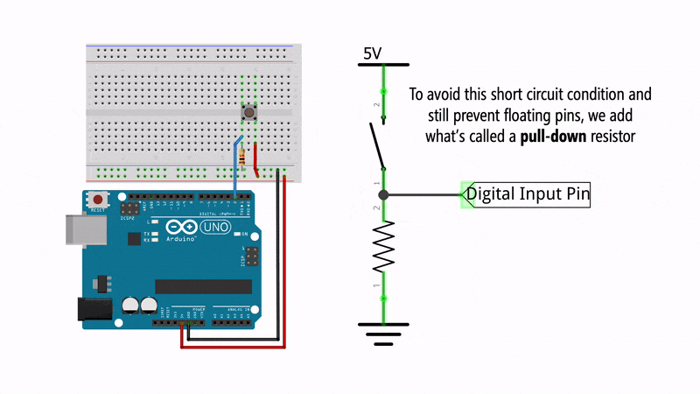
Ένα animated gif

Slide 9
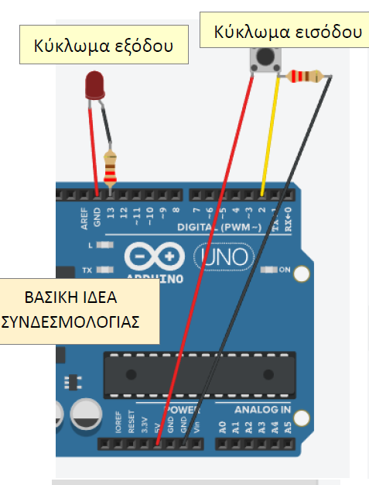
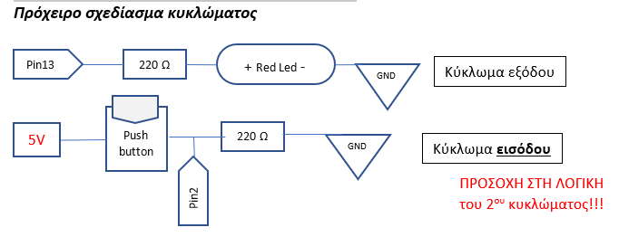
Ο διακόπτης push button ως ψηφιακή είσοδος

Slide 10
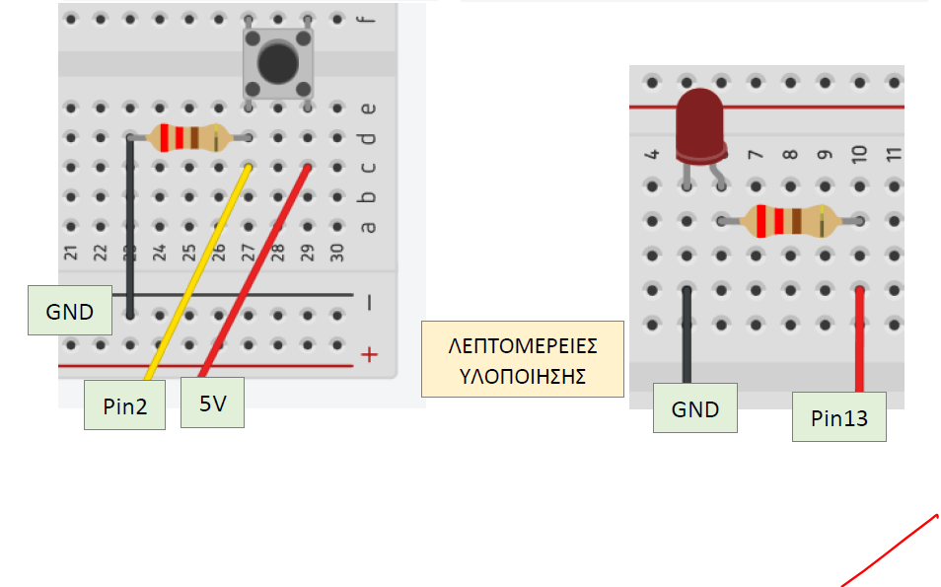
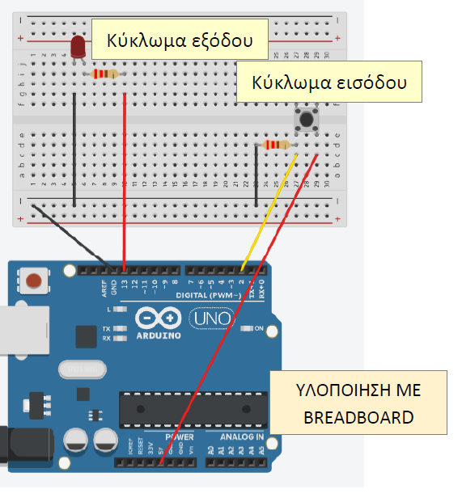
Ο διακόπτης push button ως ψηφιακή είσοδος

Slide 11
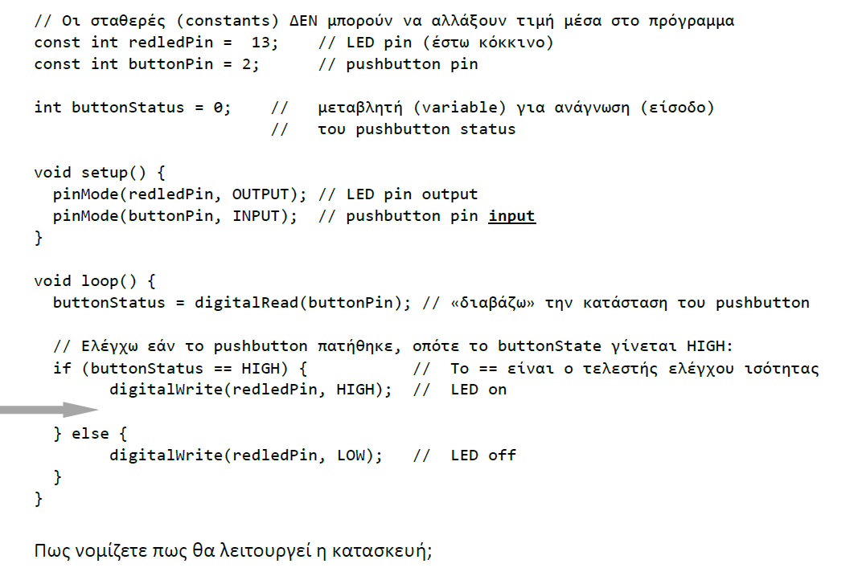
Ο διακόπτης push button ως ψηφιακή είσοδος

Slide 12
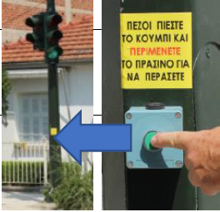
PROJECT 2 Φανάρι κυκλοφορίας για οχήματα και πεζούς σε διάβαση πεζών έξω από σχολείο
ΕΝΔΙΑΦΕΡΟΝ
Ο αλγόριθμος που θα υλοποιήσετε εξαρτάται από τον τρόπο και την λεπτομέρεια που θα περιγράψετε το πρόβλημα.
Α. Θέλω όταν πατηθεί ο διακόπτης, να διακοπεί η κυκλοφορία των οχημάτων ώστε να ανάψει πράσινο για τους πεζούς για χ sec.
Β. Θέλω όταν πατηθεί ο διακόπτης, να διακοπεί η κυκλοφορία των οχημάτων ώστε να ανάψει πράσινο για τους πεζούς για χ sec. Δεν μπορεί να διακόπτεται η κυκλοφορία των οχημάτων πιο συχνά από y sec.

Slide 13
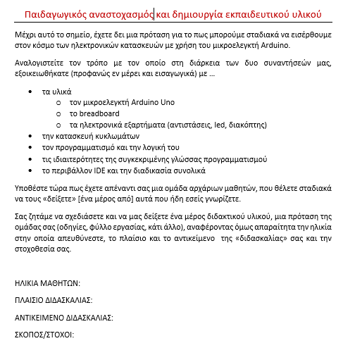
Παιδαγωγικός αναστοχασμός και δημιουργία εκπαιδευτικού υλικού
Από το φύλλο εργαστηριακής άσκησης

Slide 14
Φύλλο Εργασίας 3 Εισαγωγή στο Physical Computing

Slide 15
Σχηματική ροή θεματολογίας στο Εργαστήριο
Εισαγωγή στο Physical Computing με την πλατφόρμα Arduino
Πρώτος Κύκλος Δραστηριοτήτων: Εξοικείωση με τα βασικά
Δεύτερος Κύκλος Δραστηριοτήτων: Ανιχνεύω το περιβάλλον με απλά μέσα
Τρίτος Κύκλος Δραστηριοτήτων: Περισσότερες Είσοδοι και Έξοδοι
Τέταρτος Κύκλος Δραστηριοτήτων: Αισθητήρες
Πέμπτος Κύκλος Δραστηριοτήτων: Κίνηση
Έκτος Κύκλος Δραστηριοτήτων: Σύνθεση, τα βάζουμε όλα μαζί
Κάθε «κύκλος» από μία έως τρεις συναντήσεις
++ Εμβόλιμες επιδείξεις case studies (εφαρμογές με Arduino και Raspberry Pi)

Slide 16
Σταδιακά
Προσθήκη νέων ηλεκτρονικών στοιχείων και αισθητήρων
Προσθήκη νέων προγραμματιστικών περιβαλλόντων (IDE/S4A)
Αύξηση πολυπλοκότητας κώδικα και χρήση περισσότερων εντολών, δομών και τεχνικών
Πέρασμα από την καθοδήγηση στην διερεύνηση
Ελεύθερη αναζήτηση νέας γνώσης

Slide 17
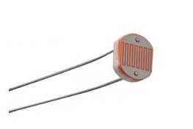
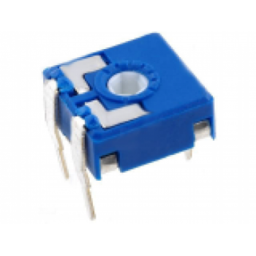
Φωτοαντίσταση και ποτενσιόμετρο πώς λειτουργούν???
Πειραματιστείτε και ανακαλύψτε

Slide 18
Νέα στοιχεία στον κώδικα / Serial Monitor
File > Examples > Basics > ReadAnalogVoltage
Αρχείο > Παραδείγματα > Basics > ReadAnalogVoltage
Tools > Serial Monitor
Εργαλεία > Παρακολούθηση Σειριακής

Slide 19
Νέα στοιχεία στον κώδικα / Serial Monitor
void setup() {
Serial.begin(9600);
}
void loop() {
int sensorValue = analogRead(A0);
float voltage = sensorValue * (5.0 / 1023.0);
Serial.println(voltage);
}

Slide 20
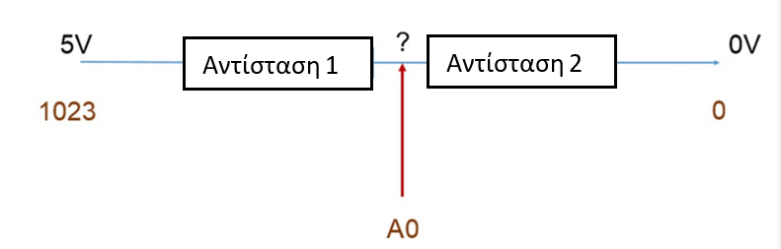
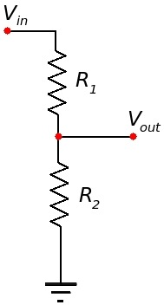
Ο διαιρέτης τάσης
Κυκλώματα όπως το παραπάνω, το οποίο αποτελείται από δύο αντιστάτες συνδεδεμένους σε σειρά, στα άκρα των οποίων εφαρμόζεται η τάση εισόδου (π.χ. 5V), ονομάζονται διαιρέτες τάσης.
Τάση εξόδου είναι η διαφορά δυναμικού ανάμεσα στους ακροδέκτες της μίας από τις δύο αντιστάσεις. Οι τιμές που μπορεί να πάρει η τάση εξόδου κυμαίνονται από το 0 έως την τάση εισόδου.

Slide 21
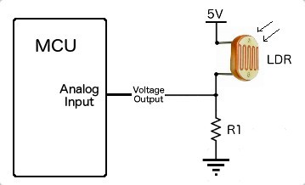

Slide 22
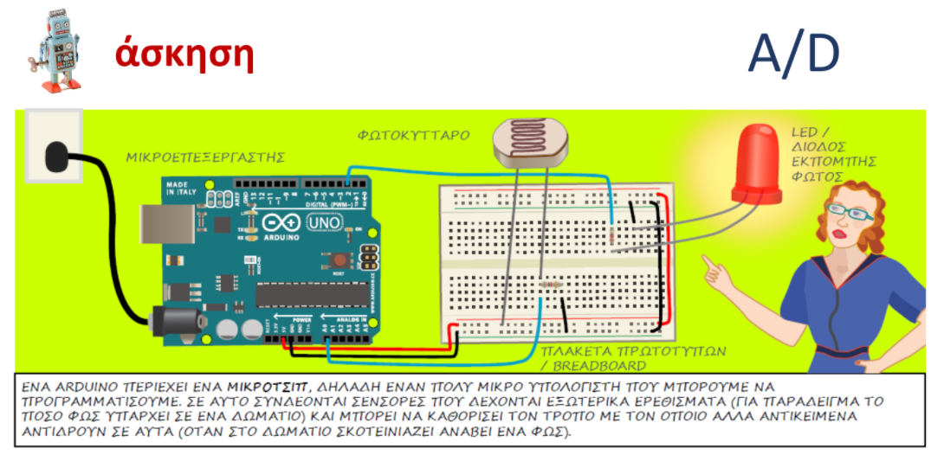
Έλεγχος φωτισμού με φωτοαντίσταση

Slide 23
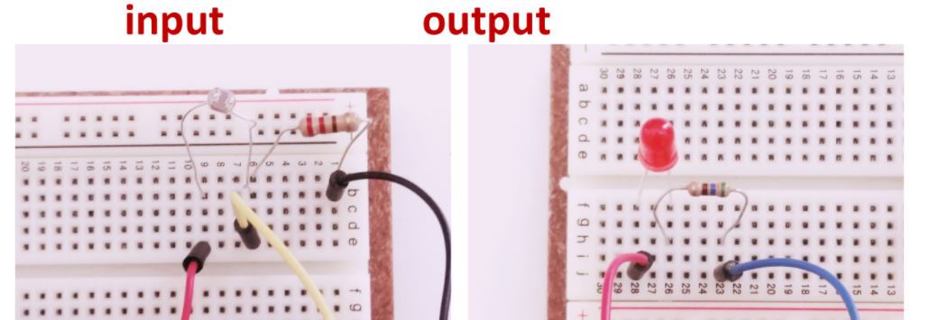
Έλεγχος φωτισμού με φωτοαντίσταση

Slide 24
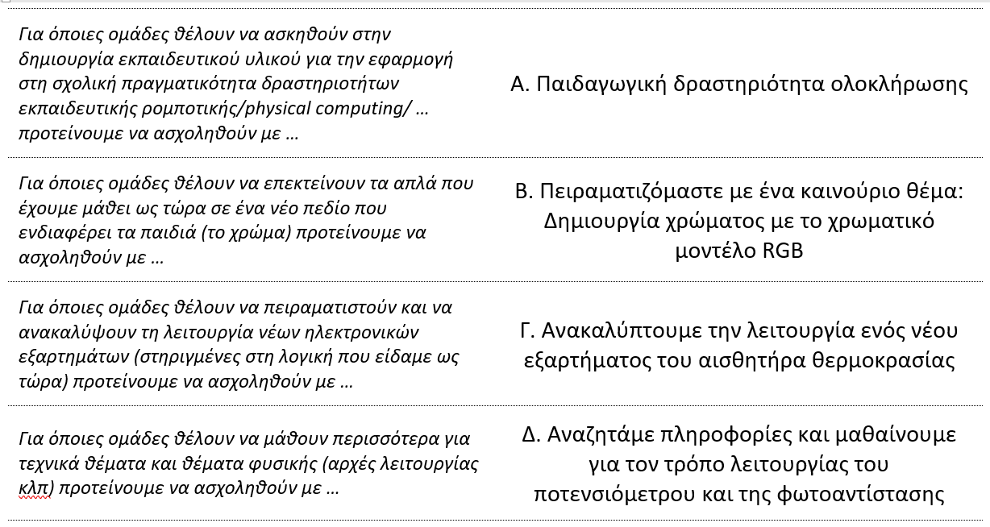
Τελευταία Δραστηριότητα (Διαλέξτε μια από τις επόμενες «περιπτώσεις»)

Slide 25


